Slide 1

Langage PHP (5.2 et 5.3 )
FAQIR Nada
(nadafaqir@gmail.com )

Slide 2
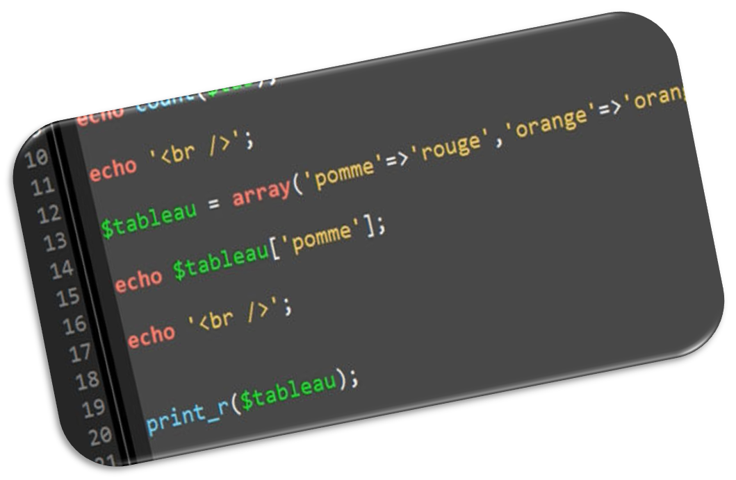
7.Les Tableaux

Slide 3
Introduction
Un tableau PHP est une variable pouvant contenir d'autres variables. C'est en fait un système d'associations ordonnées (map) qui fait correspondre des valeurs à des clés. Une clé est une valeur, unique dans une liste donnée, permettant de retrouver une valeur ou une ensemble de valeurs dans une liste.
Comme il peut contenir des variables, c'est un aussi 'conteneur', qui est optimisé de façon à ce que les données qu'il contient puissent être facilement manipulées.

Slide 4
Dans ce chapitre, vous verrez :
  les différentes façons de créer des tableaux ;
  les méthodes de lecture des éléments de tableau ;
  les fonctions de manipulation des tableaux

Slide 5
Créer des tableaux: Principe
Création à l’aide de la fonction array()
  La fonction array() permet de créer de manière rapide des tableaux indicés ou associatifs. C’est elle qui sera le plus souvent utilisée pour la création de tableaux.
Uniquement des tableaux à une dimension
  Les éléments d’un tableau peuvent pointer vers d’autres tableaux
Les éléments d’un tableau peuvent appartenir à des types distincts
L’index d’un tableau en PHP commence de 0
Pas de limites supérieures pour les tableaux
La fonction count() pour avoir le nombre d’éléments d’un tableau

Slide 6
Les tableaux indicés
La façon la plus élémentaire de créer un tableau indicé consiste à définir individuellement une valeur pour chacun des ses éléments, et ce de la manière suivante :
$tab[n] = valeur;
où n est un indice entier quelconque, et valeur un scalaire ou une variable de type integer,double, boolean, string ou array.

Slide 7
Les tableaux indicés
Pour créer un tableau composé de plusieurs éléments en une seule opération, vous disposez heureusement de la fonction array(), dont la syntaxe est la suivante :
  $tab = array(valeur0,valeur1,…,valeurN)
La variable $tab est ici un tableau indicé dont les valeurs d’indice varient de 0 à N. Ce tableau a donc N + 1 éléments, accessibles par la notation habituelle $tab[0], $tab[1], …, $tab[N], dont les valeurs respectives peuvent avoir l’un quelconque des types précités.

Slide 8
Les tableaux associatifs
La même fonction array() permet aussi de créer rapidement un tableau associatif en définissant pour chacun de ses éléments une clé et une valeur.
La syntaxe de la fonction array() est la suivante :
$tab_asso = array("clé1"=>valeur1, "clé2"=>valeur2,… "clén"=>valeurn)
Chaque clé est une chaîne de caractères délimitée par des guillemets.
Pour lire valeur1, vous écrivez :
  $tabasso["clé1"]

Slide 9
Exemple : Tableau indicé
Accéder aux éléments par l’intermédiaire de numéros
      $tableau[indice] = valeur;
      $jour[3] = "Mercredi";
      $note[0] = 20;
      $tableau = array(valeur0, valeur1,..., valeurN);
      $jour = array("Dimanche", "Lundi", "Mardi", "Mercredi", "Jeudi", "Vendredi", "Samedi");
      $note = array(20, 15, 12.6, 17, 10, 20, 11, 18, 19);
      $variable = $tableau[indice];
      $JJ = $jour[6]; // affecte "Samedi" à $JJ
      echo $note[1] + $note[5];

Slide 10
Exemple :les tableaux associatifs
Tableau associatif (ou table de hachage)
      Les éléments sont référencés par des chaînes de caractères associatives en guise de nom: la clé d’index
      $tableau["indice"] = valeur;
      $jour["Dimanche"] = 7
      $jour["Mercredi"] = "Le jour des enfants"
      $tableau = array(ind0 => val0, ind1 => val1,..., indN => valN);
      $jour = array("Dimanche" => 1, "Lundi" => 2, "Mardi" => 3, "Mercredi" => 4, "Jeudi" => 5, "Vendredi" => 6, "Samedi" => 7);
      $variable = $tableau["indice"];
      $JJ = $jour["Vendredi"]; //affecte 6 à $JJ
      echo $jour["Lundi"]; //retourne la valeur 2

Slide 11
Les tableaux multidimensionnels
Contrairement aux langages dans lesquels vous déclarez les variables et leur type, comme ASP.Net utilisé avec C#, PHP ne comporte pas de méthode explicite de création de tableaux multidimensionnels. C’est tout l’avantage de ce langage que d’autoriser qu’un élément de tableau puisse être un tableau lui-même. La création de tableau comportant un nombre quelconque de dimension en est d’autant facilitée.

Slide 12
Les tableaux multidimensionnels
Un tableau multidimensionnel est similaire à une matrice, au sens mathématique du terme. La structure d’un tableau à deux dimensions peut se représenter sous la forme d’un tableau à double entrée.

Slide 13
Exemple :Tableaux multidimensionnels
Pas d'outils pour créer directement des tableaux multidimensionnels
  L'imbrication des tableaux est possible
  $tab1 = array(Val0, Val1,..., ValN);
  $tab2 = array(Val0, Val1,..., ValN);
  // Création d'un tableau à deux dimensions
  $tableau = array($tab1, $tab2);
  $mois = array("Janvier", "Février", "Mars", "Avril", "Mai", "Juin", "Juillet", "Août", "Septembre", "Octobre", "Novembre", "Décembre");
  $jour = array("Dimanche", "Lundi", "Mardi", "Mercredi", "Jeudi", "Vendredi", "Samedi");
  $element_date = array($mois, $jour);
  $variable = $tableau[indice][indice];
  $MM = $element_date[0][0]; //affecte "Janvier" à $MM
  echo $element_date[1][5] . " 7 " . $element_date[0][2] . "2002"; // retourne "Jeudi 7 Mars 2002"

Slide 14
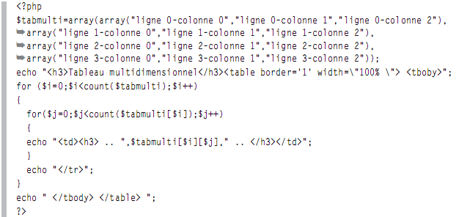
Exemple 7-1. Création d’un tableau multidimensionnel

Slide 15
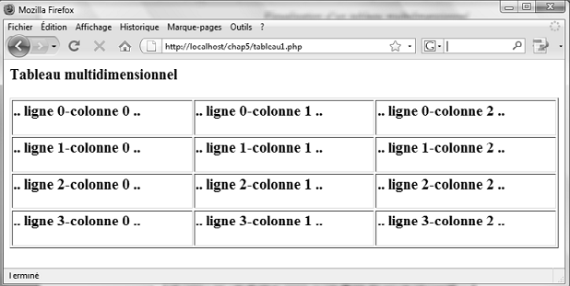
Le résultat obtenu

Slide 16
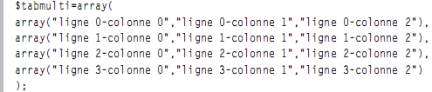
L exemple 7-1 utilise deux boucles de lecture pour afficher le contenu du tableau. Vous pouvez très bien envisager de créer de la même façon des tableaux à trois, quatre dimensions et bien plus encore, mais la visualisation en devient vite difficile.
Pour créer le tableau de la figure 7-1, utilisez la fonction array() de la façon suivante :

Slide 17
Lecture des éléments d’un tableau
Avec une boucle for
  for ($i=0; $i<count($tab) ; $i++){
  if ($tab[$i]== "a") {echo $tab[$i], "<br />"; }}
Avec une boucle while
  $i=0;
  while ($tab[$i]){
  if ($tab[$i][0] =="a" ) {echo $tab[$i], "<br /> "; }}
  Avec La boucle foreach
  $jour = array("Dimanche", "Lundi", "Mardi", "Mercredi", "Jeudi", "Vendredi", "Samedi");
  $i = 0;
  foreach($jour as $JJ) { echo "La cellule n° ". $i . " : " . $JJ . "<br>"; $i++; }

Slide 18
Exemple : foreach
  $jour = array("Dimanche", "Lundi", "Mardi", "Mercredi", "Jeudi", "Vendredi", "Samedi");
  $i = 0;
  foreach($jour as $JJ) { echo "La cellule n° ". $i . " : " . $JJ . "<br>"; $i++; }

Slide 19
Lecture des éléments d’un tableau
  Parcours d'un tableau associatif
  Réalisable en ajoutant avant la variable $valeur, la clé associée
    $tableau = array(clé1 => val1, clé2 => val2, ..., cléN => valN);
    foreach($tableau as $clé => $valeur) {
    echo "Valeur ($clé): $valeur"; }
    $jour = array("Dimanche" => 7, "Lundi" => 1, "Mardi" => 2, "Mercredi" => 3, "Jeudi" => 4, "Vendredi" => 5, "Samedi" => 6);
    foreach($jour as $sJJ => $nJJ) {
    echo "Le jour de la semaine n° ". $nJJ . " : " . $sJJ . "<br>"; }

Slide 20
Lecture d’un tableau multidimensionnel
L’exemple suivant illustre la lecture du tableau multidimensionnel et associatif $clients répertoriant un ensemble de clients dont chaque élément de premier niveau est lui-même un tableau associatif contenant les caractéristiques de chaque client.
Ce tableau multidimensionnel contient deux boucles foreach imbriquées. La première récupère la clé de chacun des éléments du tableau $clients dans la variable $cle et son contenu de type array dans la variable $tab. La seconde boucle lit chaque tableau $tab en récupérant chaque clé contenue dans la variable $key et la valeur de chaque élément dans la variable $valeur. L’affichage se fait dans un tableau XHTML.

Slide 21
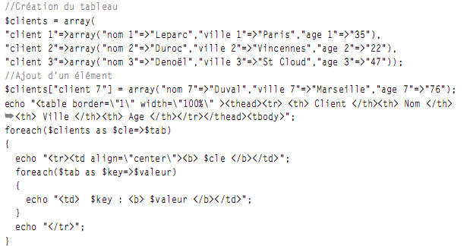

Slide 22
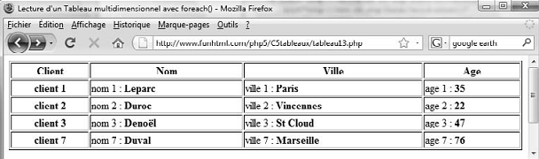
Le résultat obtenu

Slide 23
Afficher le contenu d'un tableau
Lorsque l'on développe, il arrive très souvent que l'on veuille afficher le contenu d'un tableau dans le but de pouvoir débuguer un programme. Pour cela, PHP introduit la fonction print_r() qui assure cette fonction. Afin de respecter l'indentation à l'affichage, nous préfixons le résultat de cette fonction par les balises <pre> et </pre>. Le code qui suit affiche le contenu de notre tableau associatif $identite.

Slide 24
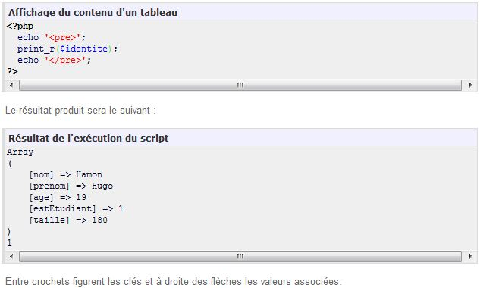

Slide 25
Manipuler des tableaux
PHP dispose d’un grand nombre de fonctions permettant d’effectuer toutes sortes de manipulations de tableaux existants. Citons notamment l’extraction, l’ajout ou la suppression d’une partie des éléments, la fusion ou l’intersection de plusieurs tableaux, diverses opérations de tri des éléments ou des clés ou encore l’application d’une fonction à l’ensemble des éléments.

Slide 26
les fonctions de manipulation des tableaux
Fonctions de tri
Tri selon les valeurs
  La fonction sort() trie les éléments d'un tableau du plus petit au plus grand.
  La fonction rsort() trie les éléments d'un tableau du plus grand au plus petit.
  La fonction asort() trie également les valeurs selon le critère des codes ASCII, mais en préservant les clés pour les tableaux associatifs
  La fonction arsort() la même action mais en ordre inverse des codes ASCII
  la fonction natcasesort() effectue un tri dans l’ordre alphabétique non ASCII (« a » est avant « z » et « 10 » est après « 9 »)

Slide 27
les fonctions de manipulation des tableaux
Fonctions de tri
  Tri sur les clés
  La fonction ksort() trie les clés du tableau selon le critère des codes ASCII, et préserve les associations clé /valeur
  La fonction krsort() effectue la même action mais en ordre inverse des codes ASCII
  <?php
  $tab2 = array ("1622"=>"Molière","1802"=>"Hugo","1920"=>"Vian") ;
  ksort ($tab2);
  echo "<h3 > Tri sur les clés de \$tab2 </h3>" ;
  foreach ($tab2 as $cle=>$valeur) {
  echo "<b> l’élément a pour clé : $clé; et pour valeur : $ valeur </b> <br />";
  }
  ?>

Slide 28
les fonctions de manipulation des tableaux
$tableau = array_count_values($variable);
retourne un tableau comptant le nombre d'occurrences des valeurs d'un tableau.
$tableau = array_diff($var_1, $var_2, ..., $var_N);
retourne dans un tableau contenant les valeurs différentes entre deux ou plusieurs tableaux.
$tableau = array_intersect($var_1, $var_2, ..., $var_N);
retourne un tableau contenant les enregistrements communs aux tableaux entrés en argument.
$tableau = array_flip($variable);
interverti les paires clé/valeur dans un tableau.
$tableau = array_keys($variable [, valeur]);
retourne toutes les clés d'un tableau ou les emplacements d'une valeur dans un tableau.

Slide 29
les fonctions de manipulation des tableaux
$tableau = array_filter($variable, "fonction")
retourne un tableau contenant les enregistrements filtrés d'un tableau à partir d'une fonction.
<?php
function impair($var)
{return ($var % 2 == 1);}
function pair($var)
{return ($var % 2 == 0);}
$array1 = array ("a"=>1, "b"=>2, "c"=>3, "d"=>4, "e"=>5);
$array2 = array (6, 7, 8, 9, 10, 11, 12);
echo "Impairs :\n";
print_r(array_filter($array1, "impair"));
echo "Pairs :\n";
print_r(array_filter($array2, "pair"));
?>

Slide 30
les fonctions de manipulation des tableaux
Les fonctions de tableaux
$tableau = array_map($var_1 [, $var_2, ..., $var_N], 'fonction');
applique une fonction à un ou plusieurs tableaux.
$tableau = array_merge($var_1, $var_2, ..., $var_N);
enchaîne des tableaux entrés en argument afin d'en retourner un unique.
$tableau = array_merge_recursive($var_1, $var_2, ..., $var_N);
enchaîne des tableaux en conservant l'ordre des éléments dans le tableau résultant. Dans le cas de clés communes, les valeurs sont placées dans un tableau.
true | false = array_multisort($var, critère1, critère2 [, ..., $var_N, critère1, critère2])
trie un ou plusieurs tableaux selon un ordre croissant ou décroissant (SORT_ASC ou SORT_DESC) et selon une comparaison alphabétique, numérique ou de chaîne de caractères (SORT_REGULAR, SORT_NUMERIC ou SORT_STRING).
$tableau = array_pad($variable, taille, valeur);
recopie tout un tableau en ajustant sa taille à l'argument correspondant et en bourrant d'une valeur spécifiée les éléments vides.

Slide 31
Exemple
<?php
$fruits = array ('Banane', 'Pomme', 'Poire', 'Cerise', 'Fraise', 'Framboise');
$position = array_search('Fraise', $fruits);
echo '"Fraise" se trouve en position ' . $position . '<br />';
$position = array_search('Banane', $fruits);
echo '"Banane" se trouve en position ' . $position;
?>

Slide 32
Conclusion
Nous sommes arrivés au terme de ce chapitre sur les tableaux. Nous avons passés en revue tous les aspects théoriques et pratiques importants qu'il faut assimiler. Nous avons défini ce que sont les tableaux et étudié les deux types de tableaux de PHP. Puis nous avons appris à concevoir des tableaux multidimensionnels avant de finir sur le parcours et les opérations de manipulation.

